Slide 1
3D Slicer Grundlagen

Slide 2
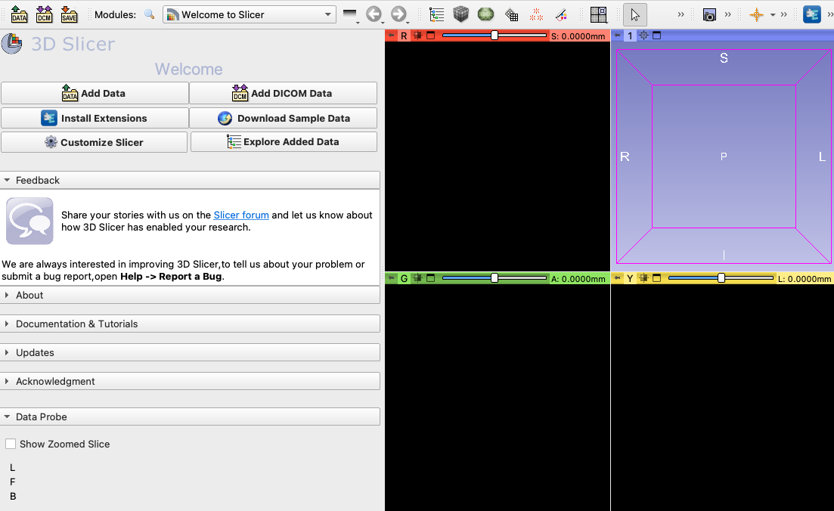
1. Übersicht Menüleiste
Menü
Daten importieren und exportieren

Slide 3
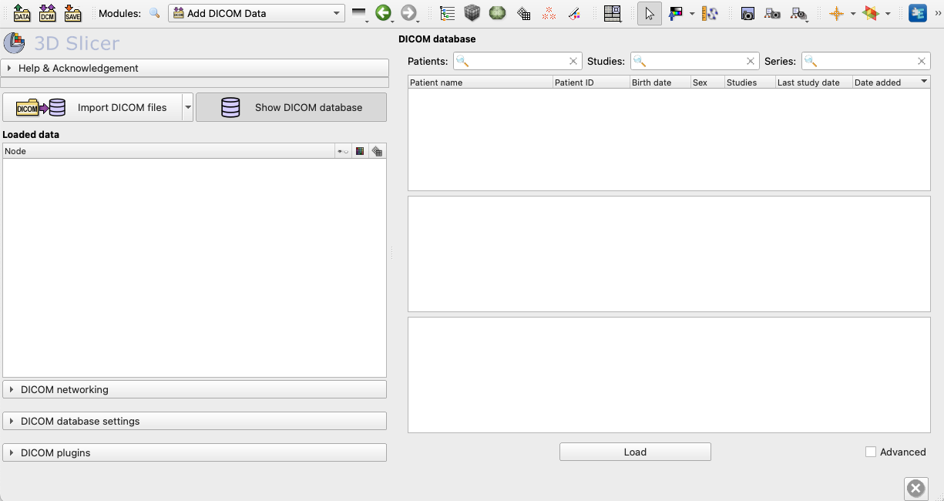
2. DICOM-Daten reinladen
1.
2.

Slide 4
2. Beispiel-Daten runterladen

Slide 5
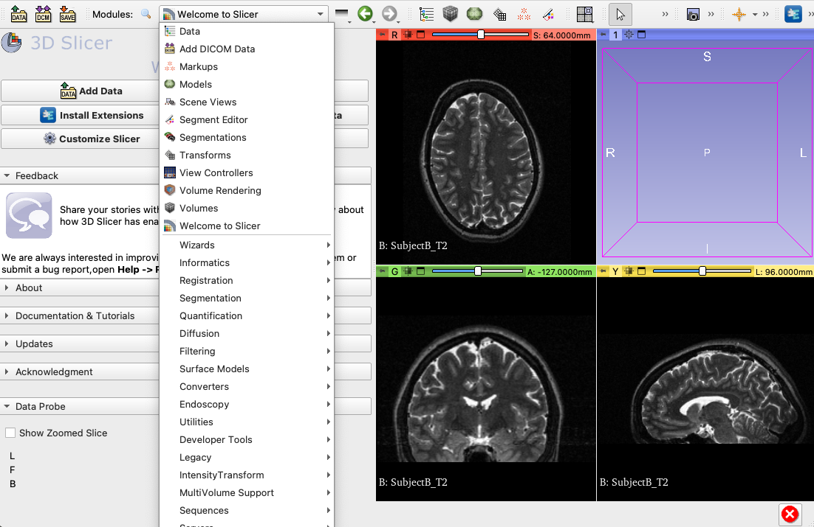
3. Daten ansehen

Slide 6
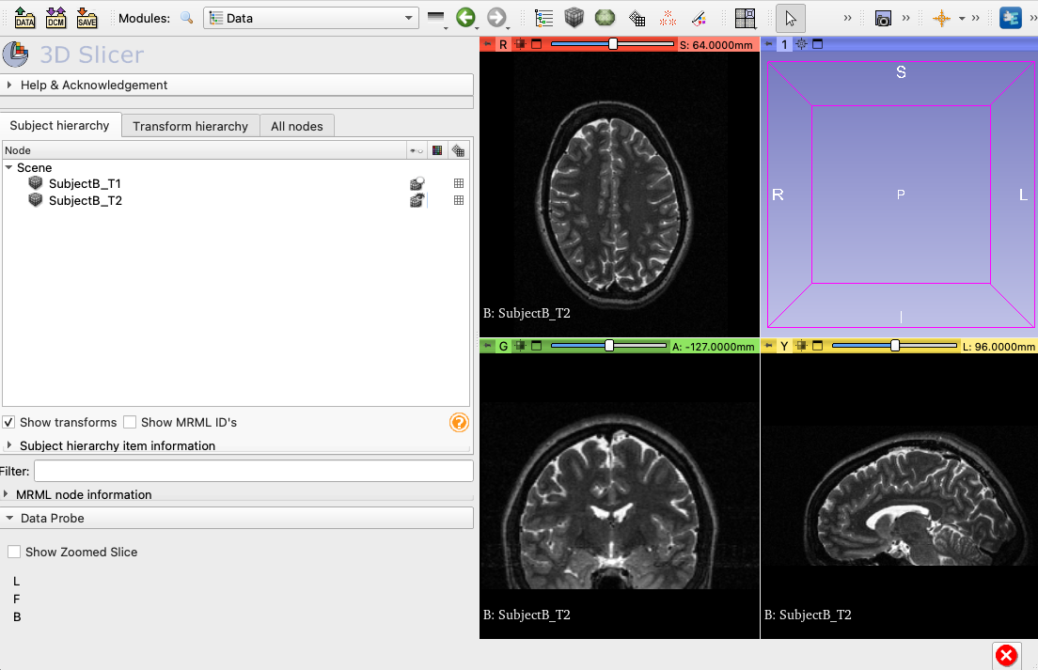
4. Daten ansehen
Ob es rechts angezeigt wird
Ob die Daten transformiert wurden

Slide 7
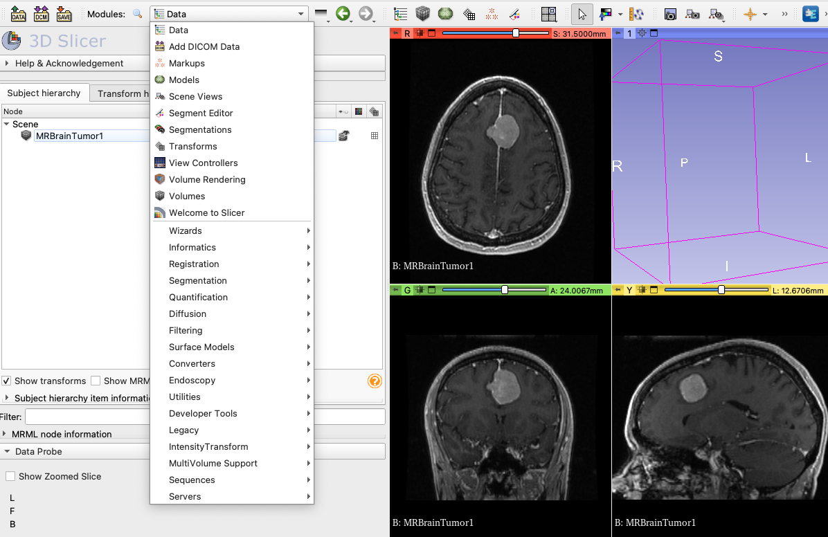
5. 3D Rendering

Slide 8
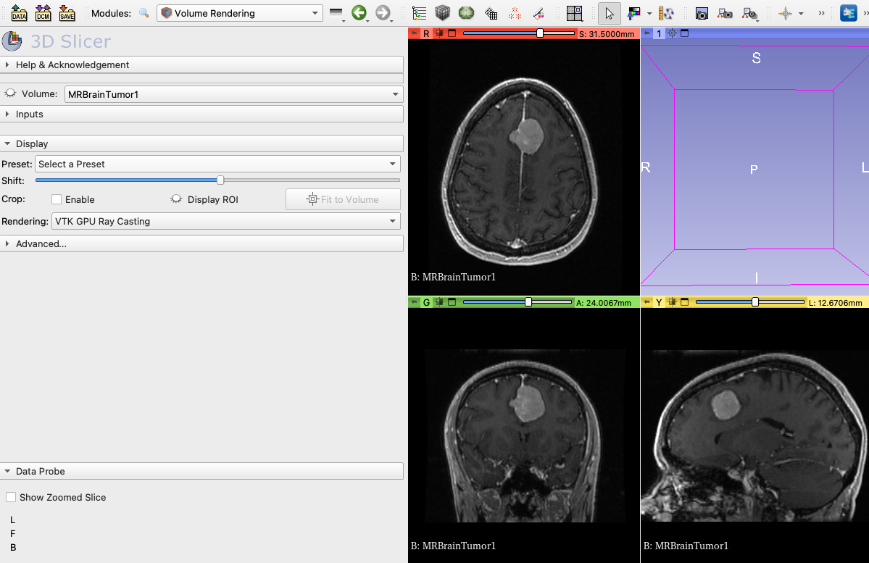
5. 3D Rendering
Ein-/Ausblenden
Darstellung
Threshold Ansicht

Slide 9
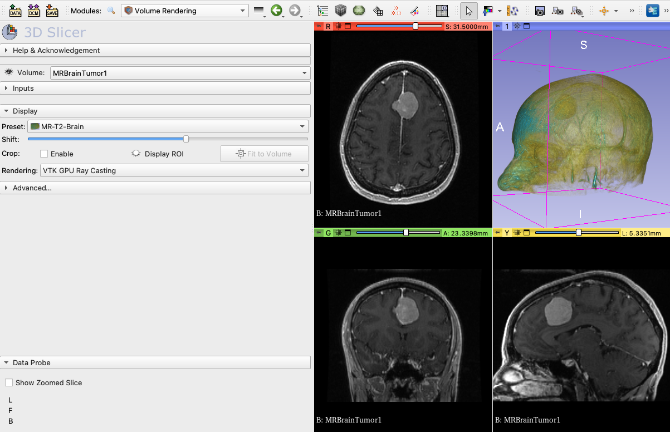
5. 3D Rendering
Ein-/Ausblenden
Darstellung
Threshold Ansicht

Slide 10
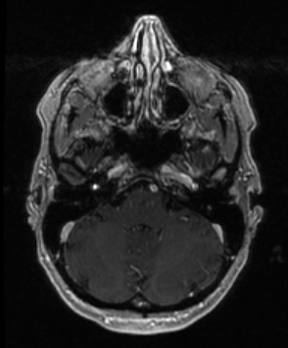
Verständnisfragen
In welche Richtungen schauen die 3 Ansichten?
Ist der Stern links oder rechts vom Patienten?
Bei welchen anatomischen Strukturen könnte die Transversalebene nicht ausreichend sein zur Visualisierung?

